Slide 1

安全多方计算(MPC)-理论与实践
蒋 琳
2022年10月26日

Slide 2
1
安全多方计算背景与定义
目录页
2
安全多方计算研究进展
Contents Page
3
安全多方计算经典算法
7
4
安全多方计算研究热点
7
5
安全多方计算应用
6

Slide 3
1.1 隐私计算与安全多方计算
1. 背景与定义
2. 研究发展
3. 经典算法
4. 研究热点
5. 应用
如何平衡数据价值挖掘与数据隐私保护之间的矛盾
数据已成为数字经济时代重要的生产要素，《“十四五”数字经济发展规划》指出在培育数据要素市场的过程中，要打通供给壁垒，加快数据要素流通交易。
《密码法》、《数据安全法》、《个人信息保护法》相继出台，明确国家对数据安全的领导作用，也为数据要素市场化提出了合规化要求。
··
全量数据
人工智能
算法可靠
分析价值
防泄漏
如何平衡
模型安全
隐私保护
数据价值挖掘
数据安全与隐私保护
隐私计算技术可以破解上述数据融合应用与数据隐私保护矛盾的难题，是促进数据流通且合规的“技术解”

Slide 4
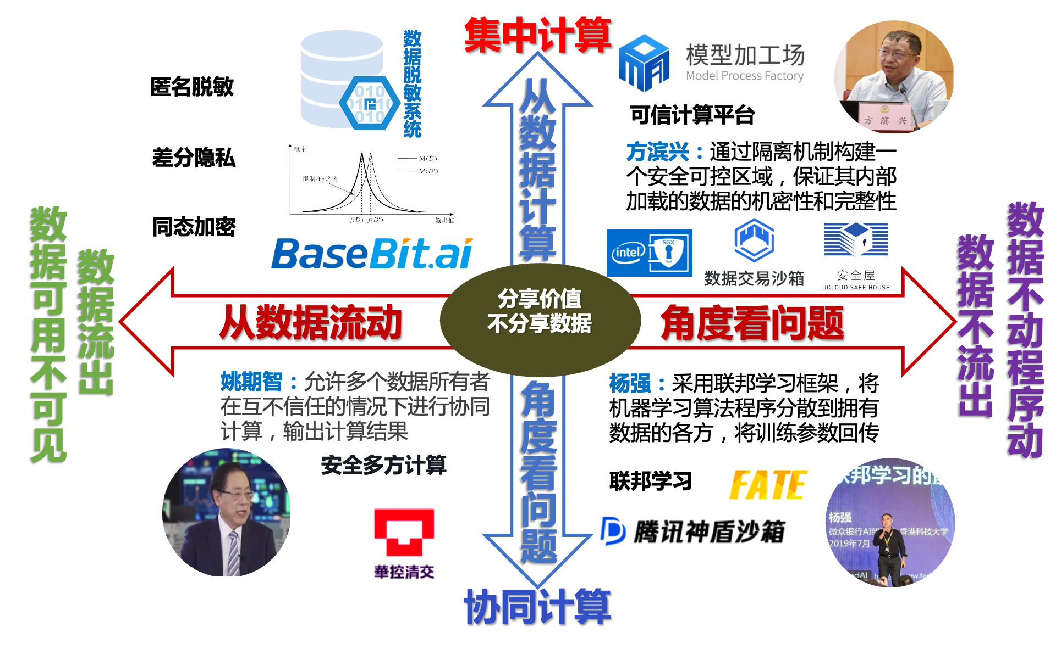
1.1 隐私计算与安全多方计算
1. 背景与定义
2. 研究发展
3. 经典算法
4. 研究热点
5. 应用
隐私计算分类
安全多方计算
https://mp.weixin.qq.com/s/qQM1Q--B8PAyOGCLVqZg9w

Slide 5
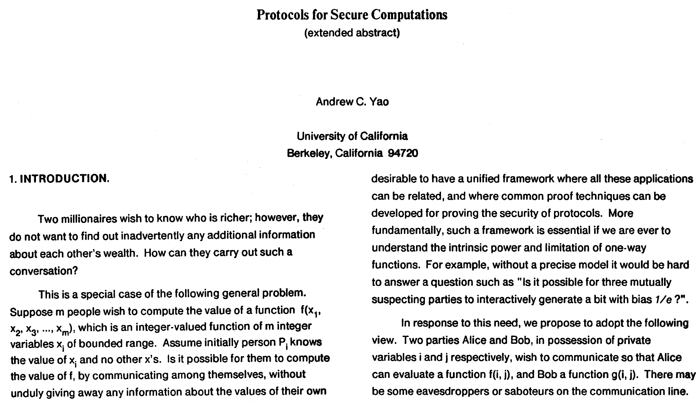
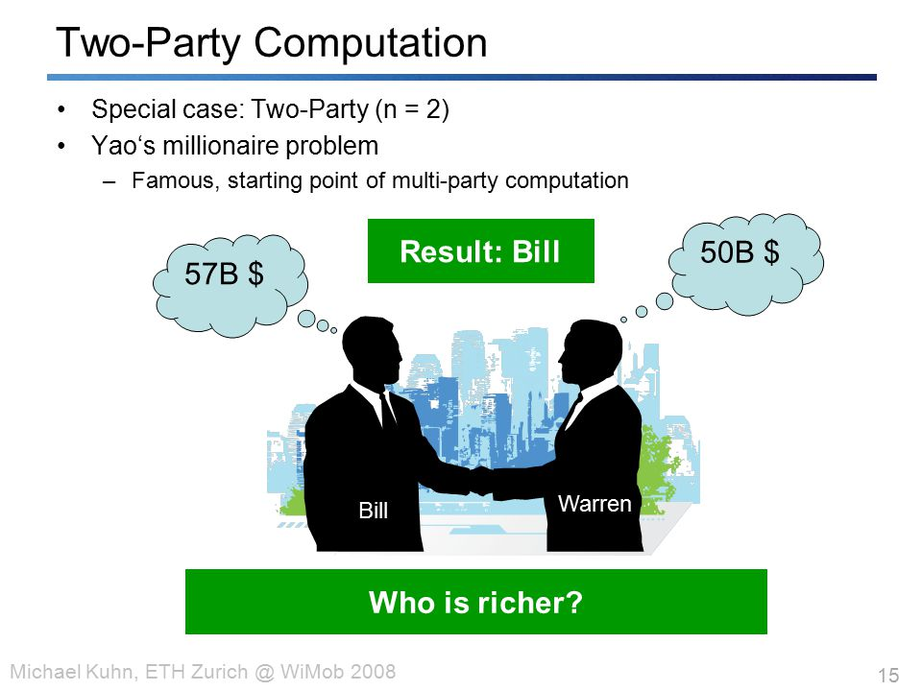
1.2 安全多方计算定义
1. 背景与定义
2. 研究发展
3. 经典算法
4. 研究热点
5. 应用
安全多方计算起源：百万富翁问题
安全多方计算（Secure Multi-Party Computation, SMPC或MPC）最初由图灵奖获得者、中国科学院院士姚期智教授在1982年通过百万富翁问题引出。百万富翁问题是指存在2个争强好胜的富翁Alice和Bob，他们如何在不暴露各自财富数额的前提下比较谁更富有？
Alice
Bob
谁更富有？
安全两方计算
Yao A C. Protocols for secure computations[C], 23rd annual symposium on foundations of computer science. IEEE, 1982: 160-164

Slide 6









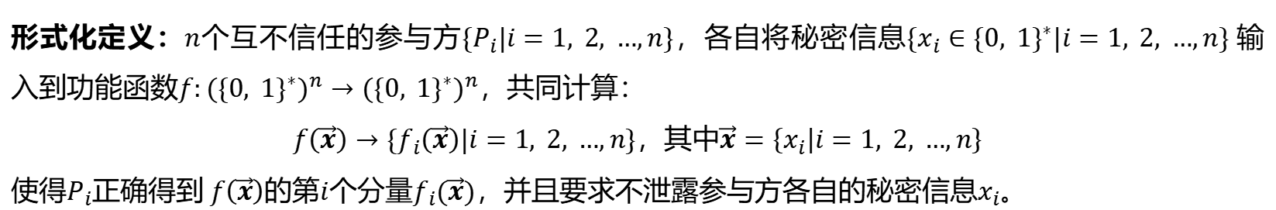
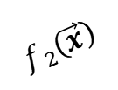
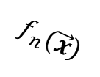
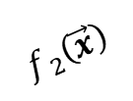
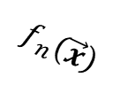

1.2 安全多方计算定义
1. 背景与定义
2. 研究发展
3. 经典算法
4. 研究热点
5. 应用
安全多方计算定义
$$P_{1}$$
$$P_{1}$$
$$x_{1}$$
$$f_{1}\left(\vec{x}\right)$$
$$x_{1}$$
$$f_{1}\left(\vec{x}\right)$$
可信第三方
安全多方计算
$$x_{2}$$
$$x_{n}$$
$$x_{2}$$
$$x_{n}$$
$$P_{2}$$
$$f_{2}\left(\vec{x}\right)$$
…
$$f_{n}\left(\vec{x}\right)$$
$$P_{n}$$
$$P_{2}$$
$$f_{2}\left(\vec{x}\right)$$
…
$$P_{n}$$
$$f_{n}\left(\vec{x}\right)$$
形式化定义：$n$个互不信任的参与方$\{P_{i}|i=1, 2, …,n\}$，各自将秘密信息$\{x_{i}∈{\{0, 1\}}^{∗}|i=1, 2, …,n\}$输入到功能函数$f:{({\{0, 1\}}^{∗})}^{n}→{({\{0, 1\}}^{∗})}^{n}$，共同计算：
$f\left(\vec{x}\right)→\{f_{i}\left(\vec{x}\right)|i=1, 2, …,n\}$，其中$\vec{x}=\left\{x_{i} | i=1, 2, …,n\right\}$
使得$P_{i}$正确得到$f\left(\vec{x}\right)$的第$i$个分量$f_{i}(\vec{x})$，并且要求不泄露参与方各自的秘密信息$x_{i}$。

Slide 7

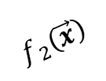
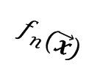


1.3 安全多方计算安全性定义
1. 背景与定义
2. 研究发展
3. 经典算法
4. 研究热点
5. 应用
安全需求
安全在线拍卖场景：竞买人$P_{i}$提供报价给可信第三方，最高报价的竞买人才会中标并公布该报价
$$P_{1}$$
安全性质 | 内容
隐私性 | 在竞拍过程中，竞买人要求自己的具体出价不能泄露给其他竞买人
输入独立性 | 竞买人不能基于其他参与方的出价来提供出价
正确性 | 最高出价确保能够中标
保证输出交付 | 确保每个竞买人都收到中标价
公平性 | 如果有一个竞买人获得中标价，那么所有其它竞买人都应该获得中标价
$$x_{1}$$
$$f_{1}\left(\vec{x}\right)$$
可信第三方
$$x_{2}$$
$$x_{n}$$
$$P_{2}$$
$$f_{2}\left(\vec{x}\right)$$
…
$$f_{n}\left(\vec{x}\right)$$
$$P_{n}$$

Slide 8





1.3 安全多方计算安全性定义
1. 背景与定义
2. 研究发展
3. 经典算法
4. 研究热点
5. 应用
安全目标
安全拍卖场景：参与方$P_{i}$提供报价，只有最高报价才会中标并公布该报价，在这种场景中有以下安全需求：
$$P_{1}$$
$$P_{2}$$
$$P_{n}$$
安全性质 | 内容
隐私性 | 只有最高报价(中标价)才会被披露，而不会披露其他报价的任何信息
正确性 | 最高报价确保能够中标
输入独立性 | 参与方不能基于其他参与方的报价来提供报价
保证输出交付 | 确保各个参与方都收到/知道最高报价(中标价)
公平性 | 有一方获得了最高报价(中标价)，那么所有参与方都应该获得最高报价(中标价)
$$……$$
$$\$x_{1}$$
$$\$x_{2}$$
$$\$x_{n}$$
最高报价(中标价)$\$x_{i}$

Slide 9
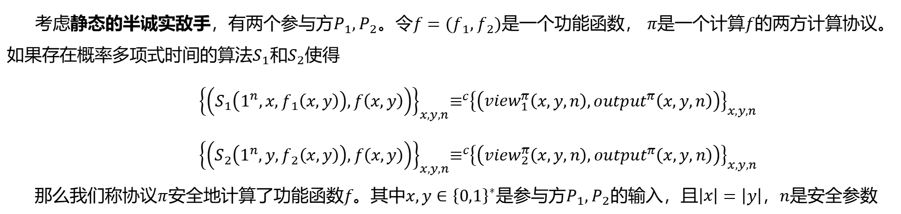
1.3 安全多方计算安全性定义
1. 背景与定义
2. 研究发展
3. 经典算法
4. 研究热点
5. 应用
两方安全多方计算协议安全模型形式化定义：半诚实模型
 | 内容
敌手刻画 | 只有最高报价(中标价)才会被披露，而不会披露其他报价的任何信息
安全目标刻画 | 最高报价确保能够中标
考虑静态的半诚实敌手，有两个参与方$P_{1},P_{2}$。令$f=(f_{1},f_{2})$是一个功能函数， $π$是一个计算$f$的两方计算协议。如果存在概率多项式时间的算法$S_{1}$和$S_{2}$使得
$${\left\{\left(S_{1}\left(1^{n},x,f_{1}\left(x,y\right)\right),f\left(x,y\right)\right)\right\}}_{x,y,n}≡^{c}{\left\{\left({view}_{1}^{π}\left(x,y,n\right),output^{π}\left(x,y,n\right)\right)\right\}}_{x,y,n}$$
$${\left\{\left(S_{2}\left(1^{n},y,f_{2}\left(x,y\right)\right),f\left(x,y\right)\right)\right\}}_{x,y,n}≡^{c}{\left\{\left({view}_{2}^{π}\left(x,y,n\right),output^{π}\left(x,y,n\right)\right)\right\}}_{x,y,n}$$
那么我们称协议$π$安全地计算了功能函数$f$。其中$x,y∈{\left\{0,1\right\}}^{∗}$是参与方$P_{1},P_{2}$的输入，且$\left|x\right|=\left|y\right|$，$n$是安全参数
Notes:
静态的半诚实敌手：敌手一开始便确定要腐坏的对象（腐坏方），但腐坏方必须按照协议指令执行
首先看第一行公式，其中$\left(S_{1}\left(1^{n},x,f_{1}\left(x,y\right)\right),f\left(x,y\right)\right)$中前半部分$S_{1}\left(1^{n},x,f_{1}\left(x,y\right)\right)$表示算法$S_{1}$在输入为安全参数$1^{n}$，参与方$P_{1}$的输入$x$，参与方$P_{1}$的输出$f_{1}\left(x,y\right)$时的输出，后半部分$f\left(x,y\right)$等于$(f_{1}\left(x,y\right),f_{2}\left(x,y\right))$表示参与方$P_{1},P_{2}$的输出
${view}_{1}^{π}\left(x,y,n\right),output^{π}\left(x,y,n\right)$中前半部分${view}_{1}^{π}\left(x,y,n\right)$表示执行协议$π$时参与方$P_{1}$的视图，后半部分$output^{π}\left(x,y,n\right)$等于$(output_{1}^{π}\left(x,y,n\right),output_{2}^{π}\left(x,y,n\right))$表示执行协议$π$时参与方$P_{1},P_{2}$的输出
$≡^{c}$表示两种分布不可区分
第二行公式的含义是类似的

Slide 10
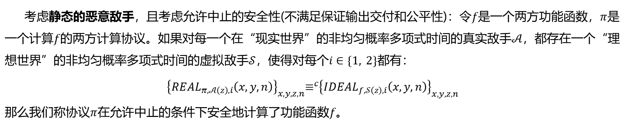


1.3 安全多方计算安全性定义
1. 背景与定义
2. 研究发展
3. 经典算法
4. 研究热点
5. 应用
两方安全多方计算协议安全模型形式化定义：恶意模型
考虑静态的恶意敌手，且考虑允许中止的安全性(不满足保证输出交付和公平性)：令$f是$一个两方功能函数，$π$是一个计算$f$的两方计算协议。如果对每一个在“现实世界”的非均匀概率多项式时间的真实敌手$𝒜$，都存在一个“理想世界”的非均匀概率多项式时间的虚拟敌手$𝒮$，使得对每个$i∈\{1, 2\}$都有：
$${\left\{REAL_{π,𝒜\left(z\right),i}\left(x,y,n\right)\right\}}_{x,y,z,n}≡^{c}{\left\{IDEAL_{f,𝒮\left(z\right),i}\left(x,y,n\right)\right\}}_{x,y,z,n}$$
那么我们称协议$π$在允许中止的条件下安全地计算了功能函数$f$。
现实世界
理想世界
真实敌手$𝓐$
虚拟敌手$𝓢$
≈
协议交互
可信第三方
Notes:
静态的恶意敌手：敌手一开始便确定要腐坏的对象，而且敌手可以控制腐坏方不按协议而执行敌手自己的指令
${\left\{REAL_{π,𝒜\left(z\right),i}\left(x,y,n\right)\right\}}_{x,y,z,n}$表示协议$π$在$(x,y)$作为输入和$z$作为$𝒜$的辅助输入，$n$为安全参数时的现实世界执行得到的输出
${\left\{IDEAL_{f,𝒮\left(z\right),i}\left(x,y,n\right)\right\}}_{x,y,z,n}$表示协议$π$在$(x,y)$作为输入和$z$作为$𝒮$的辅助输入，$n$为安全参数时的理想世界执行得到的输出
$≡^{c}$上述的两个分布是计算不可区分

Slide 11
1
安全多方计算背景与定义
目录页
2
安全多方计算研究进展
Contents Page
3
安全多方计算经典算法
7
4
安全多方计算研究热点
7
5
安全多方计算应用
6
Notes:
我的汇报内容包含这五个方面

Slide 12
2.1 安全多方计算分类
1. 背景与定义
2. 研究发展
3. 经典算法
4. 研究热点
5. 应用
分类
分类依据 | 内容 | 具体
计算通用性 | 通用协议 | 针对一般的计算任务
 | 专用协议 | 针对特殊的计算任务
实现技术 | 混淆电路 | 利用混淆电路实现功能函数计算
 | 秘密共享 | 利用秘密共享实现功能函数计算
 | 同态加密 | 在密文状态下进行功能函数的计算
参与方的数量 | 安全两方计算 | 多方计算可以看作是在两方计算的基础上的扩展和延伸
 | 安全多方计算
参与方之间的关系 | 对等关系 | 各个参与方扮演着相似的角色，有着相同的计算能力和存储资源
 | 不对等关系 | 各个参与方扮演着不同的角色，有着不同的计算能力和存储资源
安全模型 | 半诚实模型 | 所有参与方都按照协议的规则进行操作，在协议中所有参与方只可能是诚实的或者半诚实的
 | 恶意模型 | 攻击者控制恶意参与方以任意的方式破坏协议规则，进行包括更改原始的秘密输入、篡改中间通信消息、中断协议执行等

Slide 13
2.1 安全多方计算分类
1. 背景与定义
2. 研究发展
3. 经典算法
4. 研究热点
5. 应用
总体框架
机器学习模型训练
机器学习模型预测
集合计算
数据库查询
通用协议
比较
加乘
专用协议
基于混淆电路的
安全多方计算协议
基于秘密共享的
安全多方计算协议
加减法
乘除法
比较运算
逻辑门
内积
多路选择
基础工具
混淆电路
秘密共享
同态加密
不经意传输
零知识证明
Cut-and-Choose

Slide 14
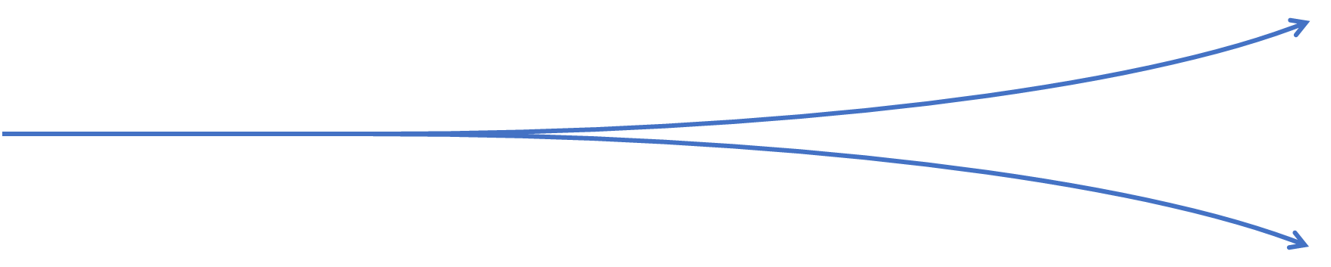
2.2 安全多方计算研究进展
1. 背景与定义
2. 研究发展
3. 经典算法
4. 研究热点
5. 应用
基于混淆电路的安全多方计算通用协议
BLO
半诚实安全模型
混淆电路起源
基于Cut-and-choose
两方恶意模型
MRZ
CHKM
两方到多方
安全性、效率
两方
多方
两方系统
2016
2015
1986
1990
2004
2007
2012
2011
2013
Yao
BMR
Fairplay
LP
SS
2016
HKE
两方安全性、效率
半诚实模型
LSS
恶意安全模型
基于Yao混淆电路的半诚实安全模型：
计算高效，具有固定的交互轮数，低延迟
仅在半诚实模型下是安全的，并不支持恶意模型下的安全
基于Cut-and-choose的恶意安全模型：
不需要引入零知识证明系统等低效工具来约束参与方的行为
目前基于混淆电路的恶意模型下实现标准安全两方计算通用协议构造的最为高效实用的方法
Notes:
参考文献
[Yao86] Yao A C C. How to generate and exchange secrets[C]//27th Annual Symposium on Foundations of Computer Science (sfcs 1986). IEEE, 1986: 162-167.
[BMR90] Beaver D, Micali S, Rogaway P. The round complexity of secure protocols[C]//Proceedings of the twenty-second annual ACM symposium on Theory of computing. 1990: 503-513.
[Fairplay04] Malkhi D, Nisan N, Pinkas B, et al. Fairplay-Secure Two-Party Computation System[C]//USENIX Security Symposium. 2004, 4: 9.
[LP07] Lindell Y, Pinkas B. An efficient protocol for secure two-party computation in the presence of malicious adversaries[C]//Annual international conference on the theory and applications of cryptographic techniques. Springer, Berlin, Heidelberg, 2007: 52-78.
[SS11] Shen C. Two-output secure computation with malicious adversaries[C]//Annual International Conference on the Theory and Applications of Cryptographic Techniques. Springer, Berlin, Heidelberg, 2011: 386-405.
[CHKM12] Choi S G, Hwang K W, Katz J, et al. Secure multi-party computation of boolean circuits with applications to privacy in on-line marketplaces[C]//Cryptographers’ Track at the RSA Conference. Springer, Berlin, Heidelberg, 2012: 416-432.
[HKE13] Huang Y, Katz J, Evans D. Efficient secure two-party computation using symmetric cut-and-choose[C]//Annual Cryptology Conference. Springer, Berlin, Heidelberg, 2013: 18-35.
[MRZ15] Lindell Y, Smart N P, Soria-Vazquez E. More efficient constant-round multi-party computation from BMR and SHE[C]//Theory of Cryptography Conference. Springer, Berlin, Heidelberg, 2016: 554-581.
[BLO16] Ben-Efraim A, Lindell Y, Omri E. Optimizing semi-honest secure multiparty computation for the internet[C]//Proceedings of the 2016 ACM SIGSAC Conference on Computer and Communications Security. 2016: 578-590.
[LSS16] Lindell Y, Smart N P, Soria-Vazquez E. More efficient constant-round multi-party computation from BMR and SHE[C]//Theory of Cryptography Conference. Springer, Berlin, Heidelberg, 2016: 554-581.

Slide 15

2.2 安全多方计算研究进展
1. 背景与定义
2. 研究发展
3. 经典算法
4. 研究热点
5. 应用
基于秘密共享的安全多方计算通用协议
特点：它们的在线阶段中每个门都需要一次交互以获得相应的计算信息，即计算开销与电路深度成线性相关，这就导致了高交互和高延迟，尤其是在低速网络环境下。但由于每次传输的数据量较少，因而带宽占用较低。
优化乘法阶段
提高效率
提高可用性
Shamir’s SS
GMW
Beaver
BDOZ
SPDZ
SPDZ扩展
1979
1987
1991
2011
2012
2018
提出秘密共享概念
第一个基于秘密共享的方案
提出预计算乘法三元组
恶意安全模型
恶意安全模型高效协议
扩展到有限域$𝔽_{2^{k}}$
半诚实安全模型
恶意安全模型
提高安全性
Notes:
参考文献
[Shamir’s SS] Shamir A. How to share a secret[J]. Communications of the ACM, 1979, 22(11): 612-613.
[GMW] Micali S, Goldreich O, Wigderson A. How to play any mental game[C]//Proceedings of the Nineteenth ACM Symp. on Theory of Computing, STOC. ACM, 1987: 218-229.
[Beaver] Beaver D. Efficient multiparty protocols using circuit randomization[C]//Annual International Cryptology Conference. Springer, Berlin, Heidelberg, 1991: 420-432.
[BDOZ] Bendlin R, Damgård I, Orlandi C, et al. Semi-homomorphic encryption and multiparty computation[C]//Annual International Conference on the Theory and Applications of Cryptographic Techniques. Springer, Berlin, Heidelberg, 2011: 169-188.
[SPDZ] Damgård I, Pastro V, Smart N, et al. Multiparty computation from somewhat homomorphic encryption[C]//Annual Cryptology Conference. Springer, Berlin, Heidelberg, 2012: 643-662.
[SPDZ2^k] Cramer R, Damgård I, Escudero D, et al. SPD Z2𝑘: Efficient MPC mod 2𝑘 for Dishonest Majority[C]//Advances in Cryptology—Crypto. 2018: 769-798.

Slide 16
2.2 安全多方计算研究进展
1. 背景与定义
2. 研究发展
3. 经典算法
4. 研究热点
5. 应用
各类安全多方计算通用协议的优点与不足
类别 | 优点 | 不足
基于混淆电路的 安全多方计算协议 | 计算开销与电路深度无关，能较好的支持半诚实和恶意模型下的安全两方计算 | 当参与方数量增加，电路构造复杂，协议中所需传输的相关数据量大，需要进一步优化
基于秘密共享的 安全多方计算协议 | 能较好的支持恶意模型下的安全多方计算 | 计算开销与电路深度成线性相关，高交互

Slide 17
1
安全多方计算背景与定义
目录页
2
安全多方计算研究进展
Contents Page
3
安全多方计算经典算法
7
4
安全多方计算研究热点
7
5
安全多方计算应用
6
Notes:
我的汇报内容包含这五个方面

Slide 18

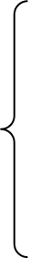



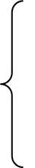
3.1 基础工具
1. 背景与定义
2. 研究发展
3. 经典算法
4. 研究热点
5. 应用
(1) 混淆电路
(2) 秘密共享
基础工具
(3) 不经意传输
安全多方计算
(1) 基于混淆电路的安全两方计算通用协议[Yao86]
经典算法
(2) 基于秘密共享和不经意传输的安全多方计算通用协议[GMW87]

Slide 19






3.1 基础工具
1. 背景与定义
2. 研究发展
3. 经典算法
4. 研究热点
5. 应用
混淆电路
混淆电路(Garbled Circuit，又称杂交电路、加密电路)思想起源于姚期智院士，之后Beaver等人正式提出了混淆电路的定义。在布尔电路中“与”门和 “非”门是图灵完备的，混淆电路通过对布尔电路进行加密来掩盖电路输入和电路结构，以此实现对各个参与者隐私信息的保密，再通过图灵完备的布尔电路计算来实现安全多方计算的任意功能函数的计算。
电路生成方$P_{1}$
电路评估方$P_{2}$
混淆电路
电
路
计
算
𝐸𝑣𝑎𝑙
安全参数
电路生成$Gb$
标签
加
密
$$Enc$$
混淆
输入
电路输出
功能函数$f$
输入
解
密
$$Dec$$
输出
解密信息

Slide 20









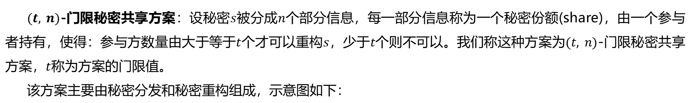
3.1 基础工具
1. 背景与定义
2. 研究发展
3. 经典算法
4. 研究热点
5. 应用
秘密共享
$(t, n)$-门限秘密共享方案：设秘密$s$被分成$n$个部分信息，每一部分信息称为一个秘密份额(share)，由一个参与者持有，使得：参与方数量由大于等于$t$个才可以重构$s$，少于$t$个则不可以。我们称这种方案为$(t, n)$-门限秘密共享方案，$t$称为方案的门限值。
该方案主要由秘密分发和秘密重构组成，示意图如下：
……
……
……
参与方$P_{1}$
参与方$P_{2}$
参与方$P_{n}$
参与方$P_{1}$
参与方$P_{t}$
参与方$P_{n}$
秘密份额$s_{1}$
秘密份额$s_{2}$
秘密份额$s_{n}$
秘密份额$s_{1}$
秘密份额$s_{t}$
秘密s
秘密s
秘密分发算法
秘密重构算法
秘密管理中心$P_{0}$

Slide 21













3.1 基础工具
1. 背景与定义
2. 研究发展
3. 经典算法
4. 研究热点
5. 应用
秘密共享
$$P_{1}$$
$$P_{2}$$
$$…$$
$$P_{n}$$
秘密分配
$$s_{1}=s_{11}+s_{12}+…+s_{1n}$$
$$s_{2}=s_{21}+s_{22}+…+s_{2n}$$
$$s_{n}=s_{n1}+s_{n2}+…+s_{nn}$$
$$s_{11}, s_{21}, …,s_{n1}$$
$$s_{12}, s_{22}, …,s_{n2}$$
$$s_{1n}, s_{2n}, …,s_{nn}$$
计算
各个参与方基于秘密份额进行计算，得到结果的秘密份额
秘密重构
$$y_{1}$$
$$y_{2}$$
$$y_{n}$$
$$…$$
各参与方分享秘密份额
各参与方基于结果秘密份额重构计算结果：${f(s}_{1},s_{2},…,s_{n})=y_{1}+y_{2}+…+y_{n}$

Slide 22



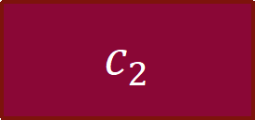
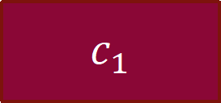
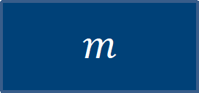
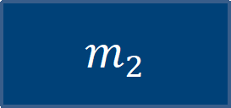
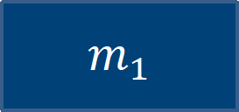
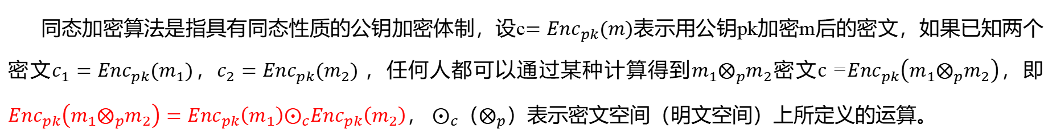
3.1 基础工具
1. 背景与定义
2. 研究发展
3. 经典算法
4. 研究热点
5. 应用
同态加密
同态加密算法是指具有同态性质的公钥加密体制，设c$={Enc}_{pk}(m)$表示用公钥pk加密m后的密文，如果已知两个密文$c_{1}={Enc}_{pk}(m_{1})$，$c_{2}={Enc}_{pk}(m_{2})$，任何人都可以通过某种计算得到$m_{1}⨂_{p}m_{2}$密文$c$ =${Enc}_{pk}\left(m_{1}⨂_{p}m_{2}\right)$，即${Enc}_{pk}\left(m_{1}⨂_{p}m_{2}\right)={Enc}_{pk}\left(m_{1}\right)⨀_{c}{Enc}_{pk}\left(m_{2}\right)$， ${⨀_{c}\text{（}⨂}_{p}$）表示密文空间（明文空间）上所定义的运算。
$$m_{1}$$
$$⨂_{p}$$
$$m_{2}$$
$$m$$
$$=$$
相关方
明文
无关方
$$c_{1}$$
$$⨀_{c}$$
$$c_{2}$$
$$=$$
c
密文

Slide 23












3.1 基础工具
1. 背景与定义
2. 研究发展
3. 经典算法
4. 研究热点
5. 应用
同态加密
$$P_{1}$$
$$P_{2}$$
$$…$$
$$P_{n}$$
加密阶段
$$m_{1}$$
$$m_{2}$$
$$m_{n}$$
同态加密
同态加密
$$…$$
同态加密
密文计算
$$c_{1}$$
$$c_{2}$$
$$c_{n}$$
$$y’=f(c_{1},c_{2},…,c_{n})$$
$$y’$$
$$y’$$
$$y’$$
解密阶段
解密
解密
$$…$$
解密
$$y$$
$$y$$
$$y$$
$$P_{1}$$
$$P_{2}$$
$$…$$
$$P_{n}$$

Slide 24



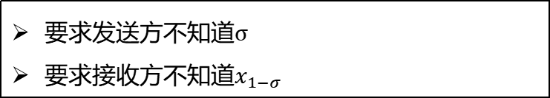
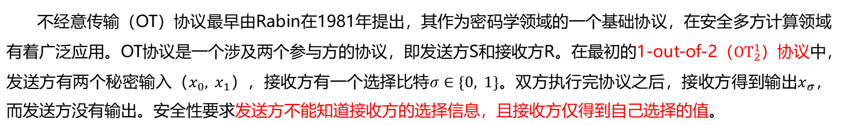
3.1 基础工具
1. 背景与定义
2. 研究发展
3. 经典算法
4. 研究热点
5. 应用
不经意传输
不经意传输（OT）协议最早由Rabin在1981年提出，其作为密码学领域的一个基础协议，在安全多方计算领域有着广泛应用。OT协议是一个涉及两个参与方的协议，即发送方S和接收方R。在最初的1-out-of-2（${OT}_{2}^{1}$）协议中，发送方有两个秘密输入（$x_{0}, x_{1}$），接收方有一个选择比特$σ∈\{0, 1\}$。双方执行完协议之后，接收方得到输出$x_{σ}$，而发送方没有输出。安全性要求发送方不能知道接收方的选择信息，且接收方仅得到自己选择的值。
要求发送方不知道$σ$
要求接收方不知道$x_{1−σ}$
$$x_{0},x_{1}$$
$$σ∈\{0, 1\}$$
不经意传输（OT）协议
$$x_{σ}$$
发送方S
接收方R

Slide 25







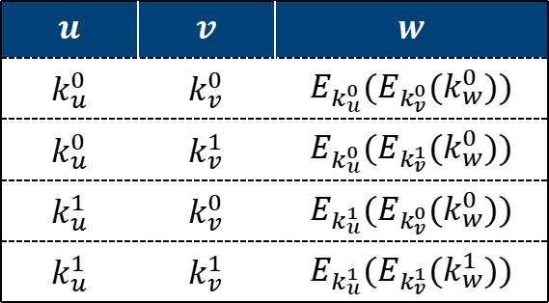
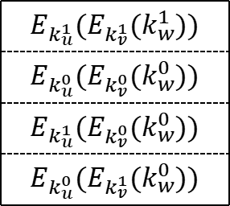
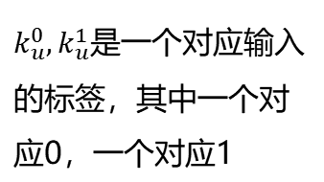
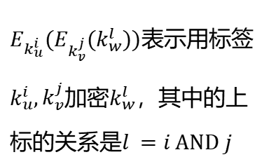
3.2 经典算法
1. 背景与定义
2. 研究发展
3. 经典算法
4. 研究热点
5. 应用
基于混淆电路的安全两方计算通用协议—Yao86
针对安全两方计算问题，姚期智教授在1986年提出混淆电路协议(Yao86)，其核心思想是混淆电路。混淆电路协议中有两个参与方：电路生成方和电路评估方。下面我们介绍一下如何生成混淆表，其是混淆电路的核心，然后用一个例子介绍一下混淆电路协议的具体过程。
$E_{k_{u}^{i}}(E_{k_{v}^{j}}(k_{w}^{l}))$表示用标签$k_{u}^{i},k_{v}^{j}$加密$k_{w}^{l}$，其中的上标的关系是$l =i AND j$
混淆表的构造步骤
$$u$$
$$v$$
$$u$$ | $$v$$ | $$w$$
$$k_{u}^{0}$$ | $$k_{v}^{0}$$ | $$E_{k_{u}^{0}}(E_{k_{v}^{0}}(k_{w}^{0}))$$
$$k_{u}^{0}$$ | $$k_{v}^{1}$$ | $$E_{k_{u}^{0}}(E_{k_{v}^{1}}(k_{w}^{0}))$$
$$k_{u}^{1}$$ | $$k_{v}^{0}$$ | $$E_{k_{u}^{1}}(E_{k_{v}^{0}}(k_{w}^{0}))$$
$$k_{u}^{1}$$ | $$k_{v}^{1}$$ | $$E_{k_{u}^{1}}(E_{k_{v}^{1}}(k_{w}^{1}))$$
$$k_{u}^{0} k_{u}^{1}$$
$$k_{v}^{0} k_{v}^{1}$$
$$E_{k_{u}^{1}}(E_{k_{v}^{1}}(k_{w}^{1}))$$
$$E_{k_{u}^{0}}(E_{k_{v}^{0}}(k_{w}^{0}))$$
$$E_{k_{u}^{1}}(E_{k_{v}^{0}}(k_{w}^{0}))$$
$$E_{k_{u}^{0}}(E_{k_{v}^{1}}(k_{w}^{0}))$$
$k_{u}^{0},k_{u}^{1}$是一个对应输入的标签，其中一个对应0，一个对应1
置换
$$k_{w}^{0} k_{w}^{1}$$
$$w$$
生成标签(label)
加密
混淆表
Notes:
混淆表的构造步骤：假设针对与门生成对于的混淆表，其输入为u,v，输出为w
第一步：电路生成方针对门电路的输入线和输出线的值生成标签(label)
第二步：针对标签，用输入线的标签作为密钥进行双重加密，得到输出线的标签
第三步：将标签的密文置换生成混淆表

Slide 26
3.2 经典算法
1. 背景与定义
2. 研究发展
3. 经典算法
4. 研究热点
5. 应用
基于秘密共享和不经意传输的安全多方计算通用协议—GMW87
GMW87协议由Goldreich等人在1987年提出的基于秘密共享和不经意传输的安全多方计算协议，该协议支持布尔电路和算术电路。其基本思想如下：
多个参与方分别有自己的输入，每个参与方将自己的输入通过秘密共享发送给其他参与方
对于加法运算(异或运算)，只需在本地将对于输入的秘密份额进行相加
对于乘法运算(与运算)，需要通过不经意传输得到乘法运算结果的秘密份额
下面，我们用一个例子来介绍GMW87协议的具体过程

Slide 27
1
安全多方计算背景与定义
目录页
2
安全多方计算研究进展
Contents Page
3
安全多方计算经典算法
7
4
安全多方计算研究热点
7
5
安全多方计算应用
6
Notes:
我的汇报内容包含这五个方面

Slide 28
4. 研究热点
1. 背景与定义
2. 研究发展
3. 经典算法
4. 研究热点
5. 应用
性能分析
开销与电路深度成线性相关
高交互和高延迟，尤其是在低速网络环境下
每次传输的数据量较少，因而带宽占用较低
基于秘密共享
安全多方计算
效率比较
具有固定的交互轮数，低延迟
在算术运算上复杂度略高于秘密共享
基于混淆电路
结论
基于混淆电路的安全多方计算不适合具有大量加法和乘法运算的场景
在多种运算同时大量出现时的场景下，基于单个协议的安全多方计算在效率上不如基于多种协议的安全多方计算

Slide 29
4. 研究热点
1. 背景与定义
2. 研究发展
3. 经典算法
4. 研究热点
5. 应用
性能分析
基于上述分析，最近的研究如ABY、ABY³和ABY2.0提出混合协议框架，其核心思想是针对不同的操作(ADD、MUL、XOR等)使用不同的协议，并利用电路转换协议(Y2B、B2Y等)进行协议转换从而大大提高协议效率
操作
ADD
MUL
算术秘密共享
操作
ADD
MUL
XOR
AND
CMP
MUX
操作
ADD
MUL
XOR
AND
CMP
MUX
B2A
A2Y
明文
布尔秘密共享
Y2B
姚氏秘密共享
B2Y

Slide 30
4. 研究热点
1. 背景与定义
2. 研究发展
3. 经典算法
4. 研究热点
5. 应用
安全性分析
而针对安全性问题，研究如何提高半诚实和恶意模型下基于不对等关系的安全多方计算通用协议的安全性问题十分重要。我们可以通过定义新的安全模型支持不对等参与方之间的合谋，并以此构造相应的安全多方计算通用协议，从而切实解决具有不对等关系的参与方之间的安全多方计算问题。并通过将其应用于云计算环境，实现在云环境中云服务器与各参与方之间的安全多方计算，使得在借助第三方云服务器提升标准安全多方计算协议效率的同时，不降低其所能支持的安全性。
效率低，安全性高
允许参与方之间合谋
对等关系：标准的安全多方计算通用协议
安全多方计算
安全性比较
效率高，安全性低
限制参与方之间的合谋
不对等关系：服务器辅助的安全多方计算通用协议

Slide 31
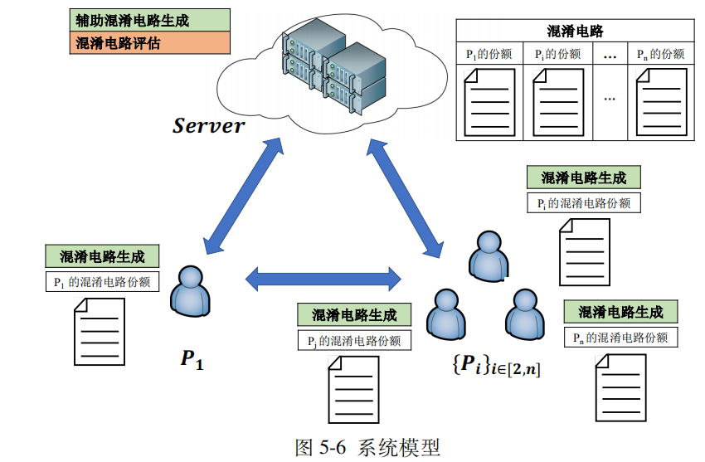
4. 研究热点
1. 背景与定义
2. 研究发展
3. 经典算法
4. 研究热点
5. 应用
安全性分析
下图是半诚实模型下基于不对等关系的安全多方计算通用协议的示意图

Slide 32
1
安全多方计算背景与定义
目录页
2
安全多方计算研究进展
Contents Page
3
安全多方计算经典算法
7
4
安全多方计算研究热点
7
5
安全多方计算应用
6
Notes:
我的汇报内容包含这五个方面

Slide 33




5.1 隐私保护数据挖掘
1. 背景与定义
2. 研究发展
3. 经典算法
4. 研究热点
5. 应用
隐私保护数据挖掘
医院不想分享他们的病人记录，比如吸毒案例、新生儿性别等等
但是想要对联合数据进行数据挖掘、分析，以进行医学研究

Slide 34
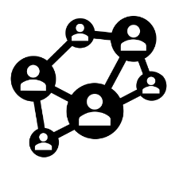



5.2 隐私保护机器学习
1. 背景与定义
2. 研究发展
3. 经典算法
4. 研究热点
5. 应用
机器学习隐私问题
因特网
数据拥有者往往存在算力不足、部署困难等问题
在两方场景中存在计算结果反推的问题
安全多方计算
数据库A
银行A
银行B
数据库B
协议向多方拓展性差，正确性和效率都难以支持大数据量
不泄露各自机构用户隐私数据的前提下进行联合计算，数据本身只能被拥有者所知，计算结果只能被机构A和B所知。

Slide 35

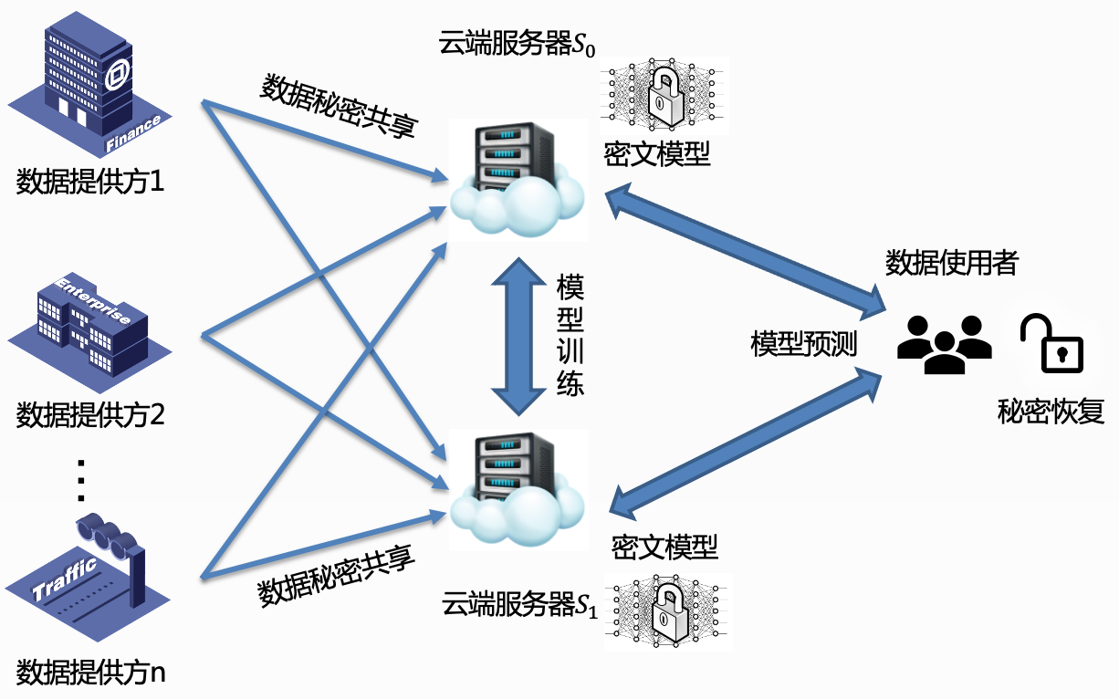
5.2 隐私保护机器学习
1. 背景与定义
2. 研究发展
3. 经典算法
4. 研究热点
5. 应用
基于安全两方计算的隐私保护机器学习
安全模型
半诚实模型：
“诚实但好奇”
遵循协议的步骤执行，并从中间结果推导原始数据的相关信息
不会恶意篡改协议的中间计算结果
实际参与方：
在实际应用中通常为大型云服务提供商，如亚马逊、阿里云等
多参与方到两服务器的外包计算框架：
数据提供方：预先秘密共享数据上传，在计算阶段离线退出
云端服务器：在数据的秘密份额上与另一方做交互计算，得到秘密模型
数据使用者：使用服务器提供的密文预测服务

Slide 36

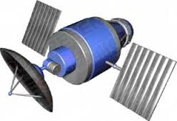
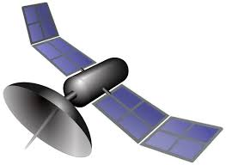



5.3 安全卫星碰撞防御
1. 背景与定义
2. 研究发展
3. 经典算法
4. 研究热点
5. 应用
安全卫星碰撞防御
(秘密轨迹)
(秘密轨迹)
概率碰撞 --- 价值数十亿美元的损失
历史曾出现过好几起碰撞事件
在不暴露各自轨迹的情况下避免碰撞

Slide 37


5.4 分布式数据分析
1. 背景与定义
2. 研究发展
3. 经典算法
4. 研究热点
5. 应用
分布式数据分析
问题 I：有限的函数可以被计算
Enc_{k}(Data)
问题 II：密钥管理
问题 III：单点故障
S₁
S₂
S₃
S₄
S₅
运行 MPC 进行数据分析
加密的数据分析
分布式数据分析

Slide 38
谢谢观看！

